Slide 1



Slide 2


Slide 3



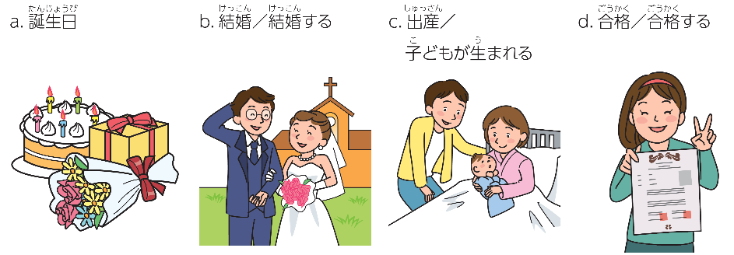


c
b
a
d

Slide 4

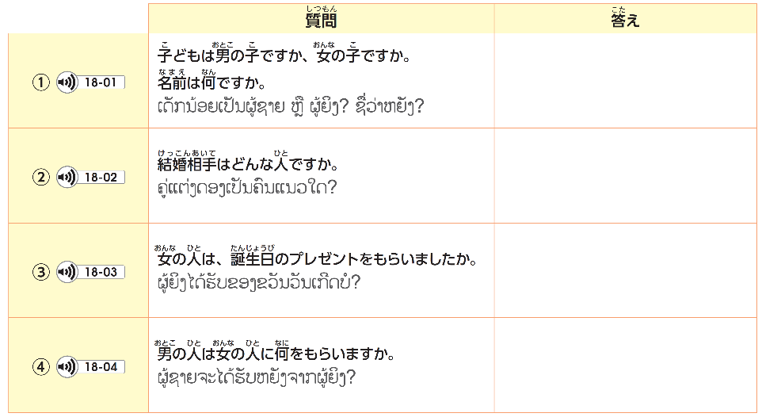
女の子
名前は まだ ないです
ふつうの人
かっこよくない
おもしろい人
いいえ
べんきょうの本

Slide 5



Slide 6


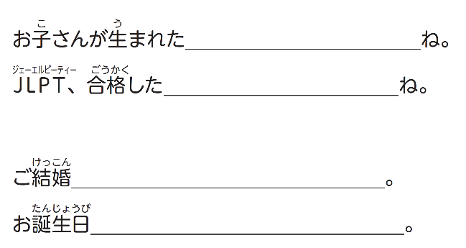


そうです
そうです
おめでとうございます
おめでとうございます

Slide 7




Slide 8


Slide 9

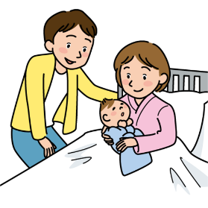
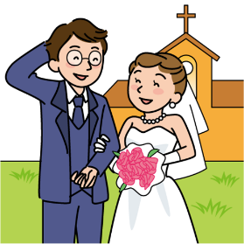

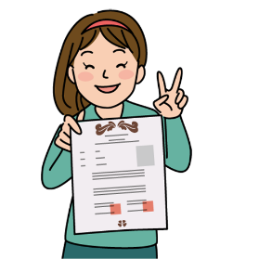

Slide 10


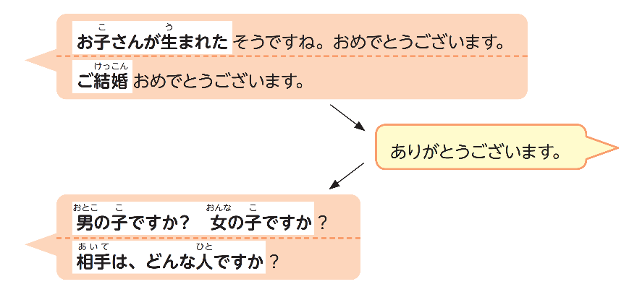

Slide 11


Slide 12



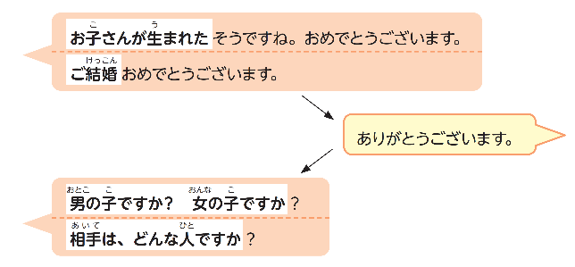



Slide 13





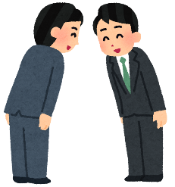

Slide 14


Slide 15


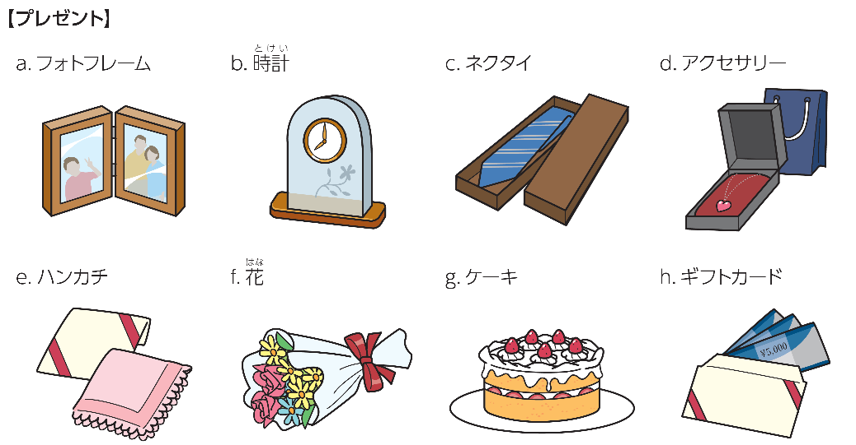

Slide 16


Slide 17

２
３
8
6
４
1
7
5

Slide 18


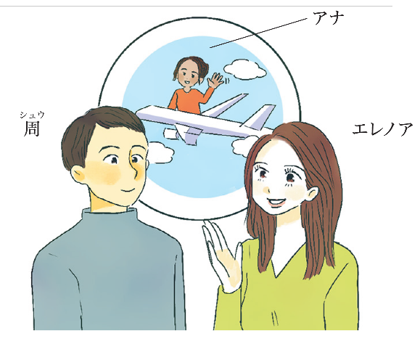

Slide 19



やきとりの 店
デジタルフォトフレーム

Slide 20
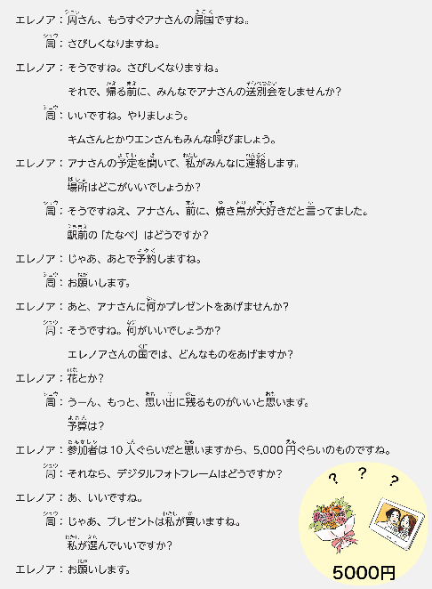



Slide 21


Slide 22

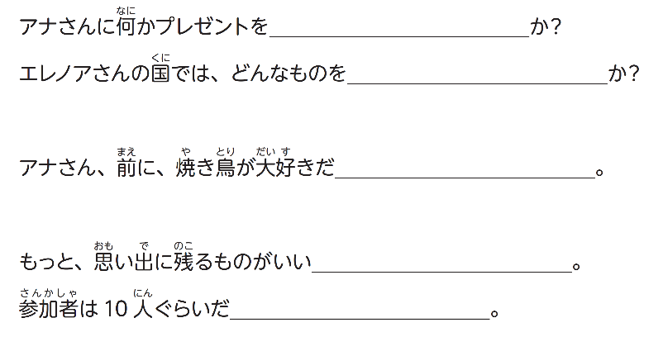



あげません
あげます
と 言ってました
と 思います
と 思います

Slide 23
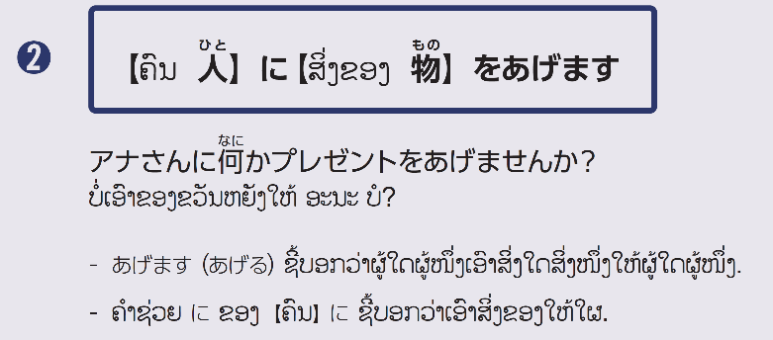

18. Lesson18.pptx

Slide 24

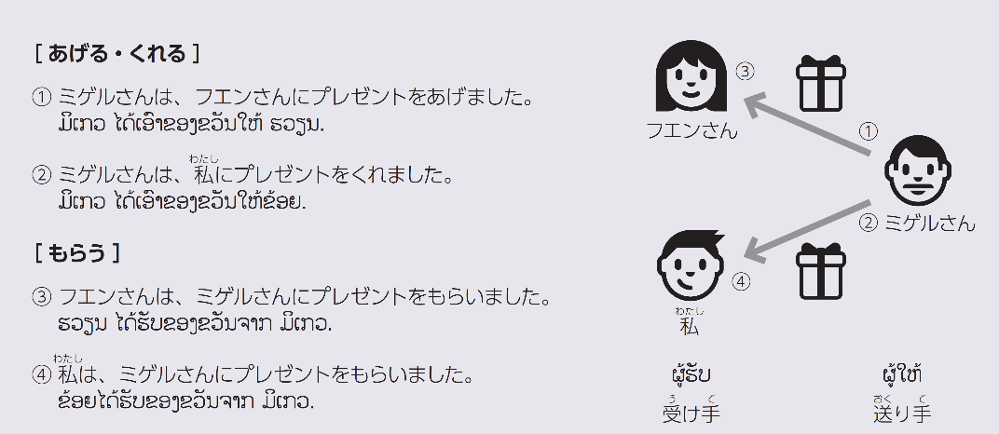

Slide 25
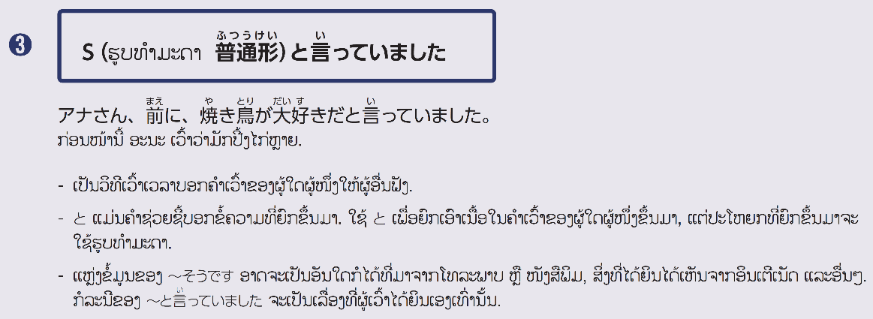
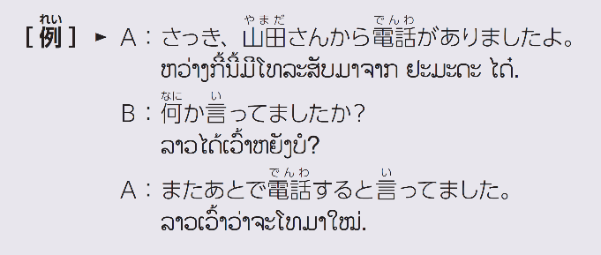

Slide 26

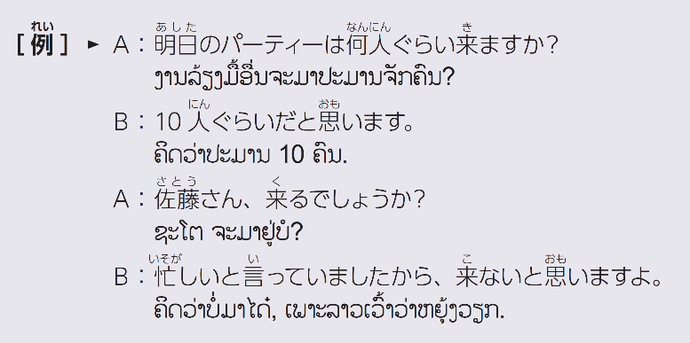

Slide 27


Slide 28


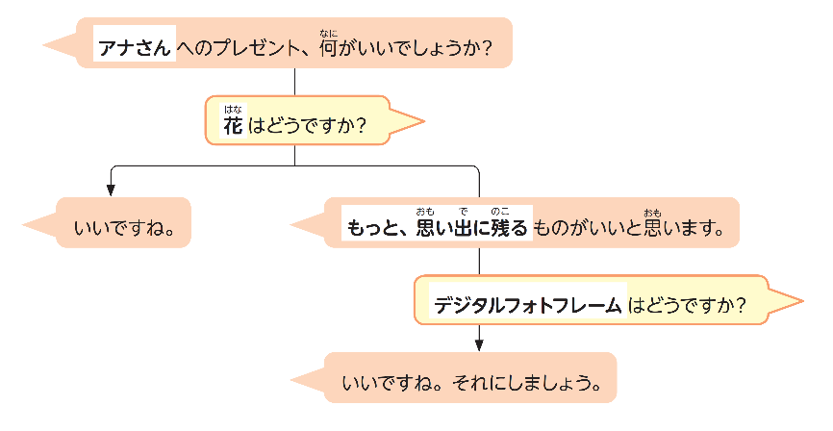

Slide 29


Slide 30

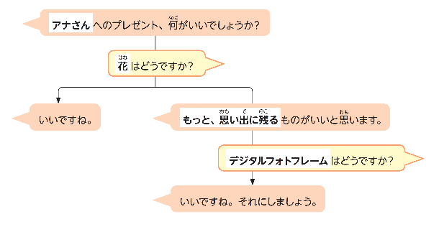



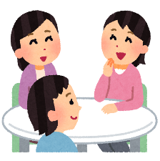


Slide 31


Slide 32



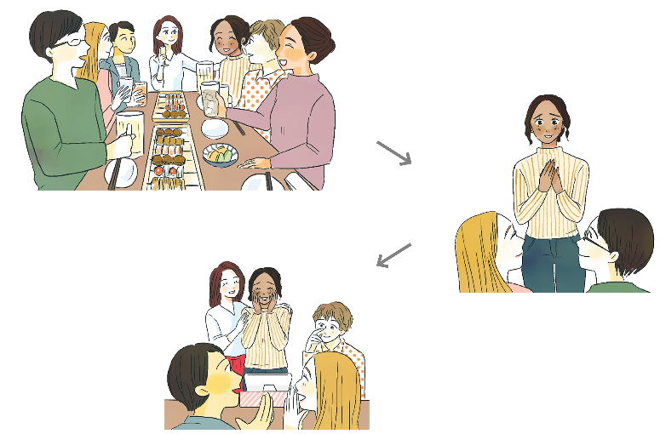

Slide 33
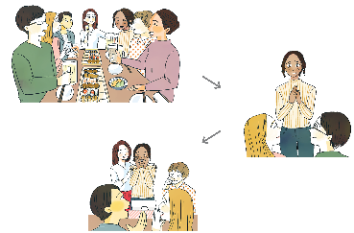


はじめは さびしかった。
友だちが できてよかった
みんなととった写真をいれてかざる

Slide 34
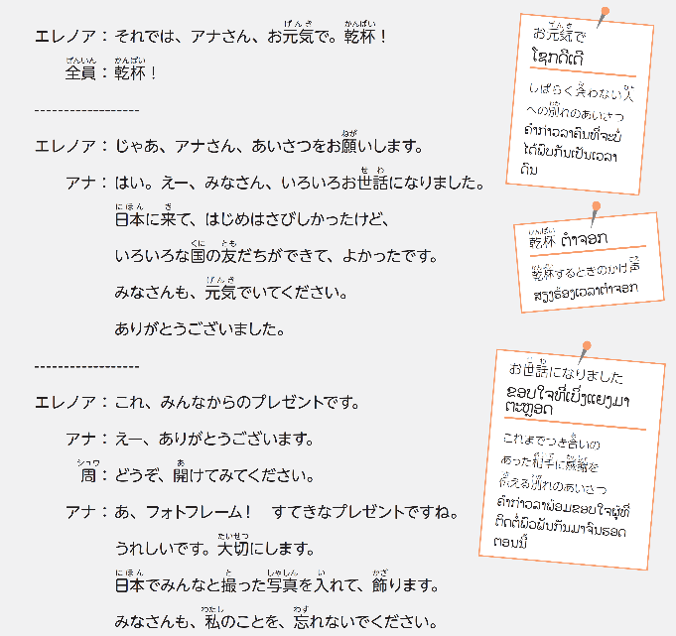


Slide 35
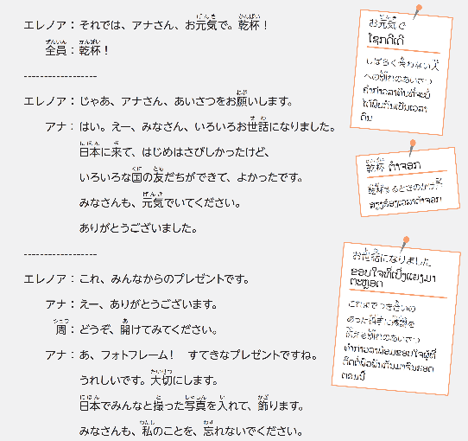


Slide 36


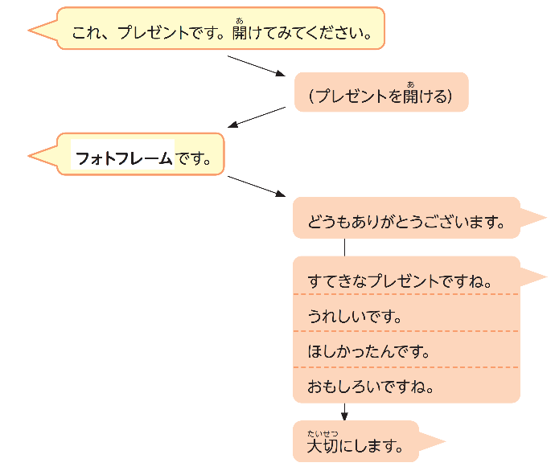

Slide 37


Slide 38

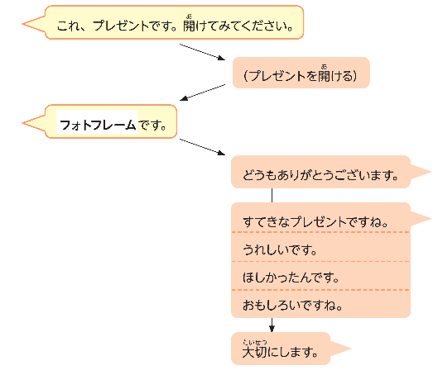
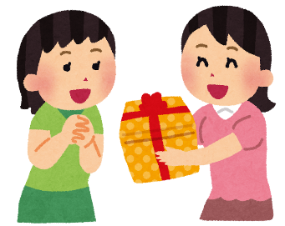

Slide 39


Slide 40

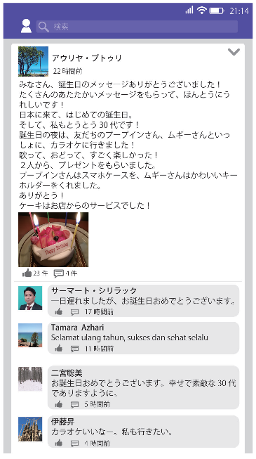


誕生日

Slide 41

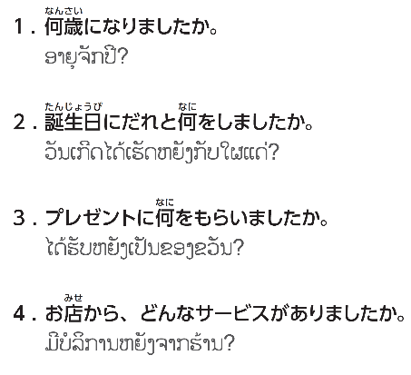
30さい
プープインさん、ムギーさんと カラオケに 行きました。
スマホケース、キーホルダー
ケーキ

Slide 42


Slide 43


Slide 44


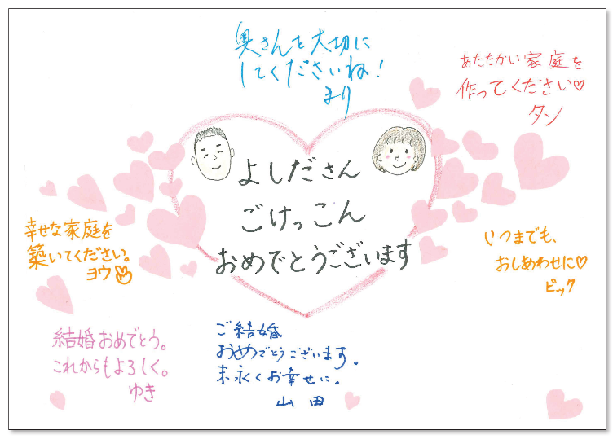


Slide 45

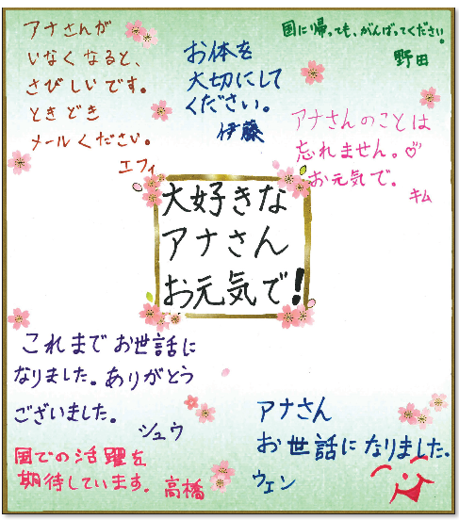


Slide 46
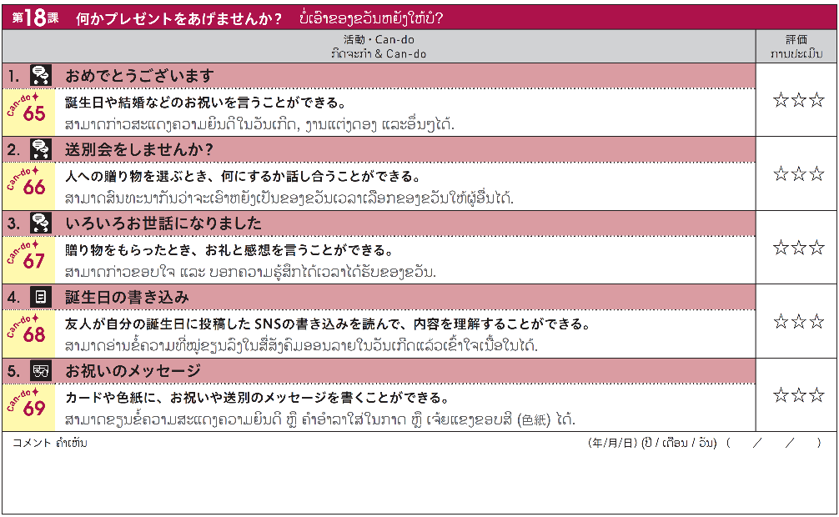
Can-do チェック

Slide 47


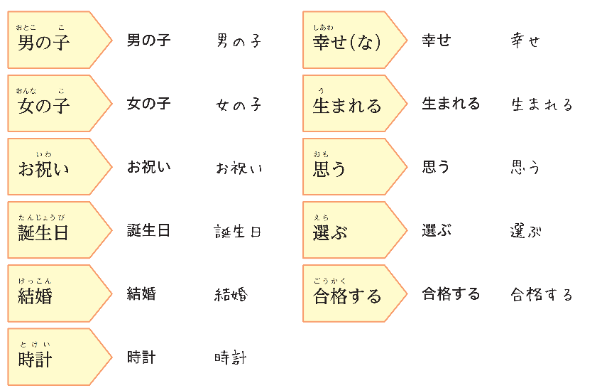

Slide 48

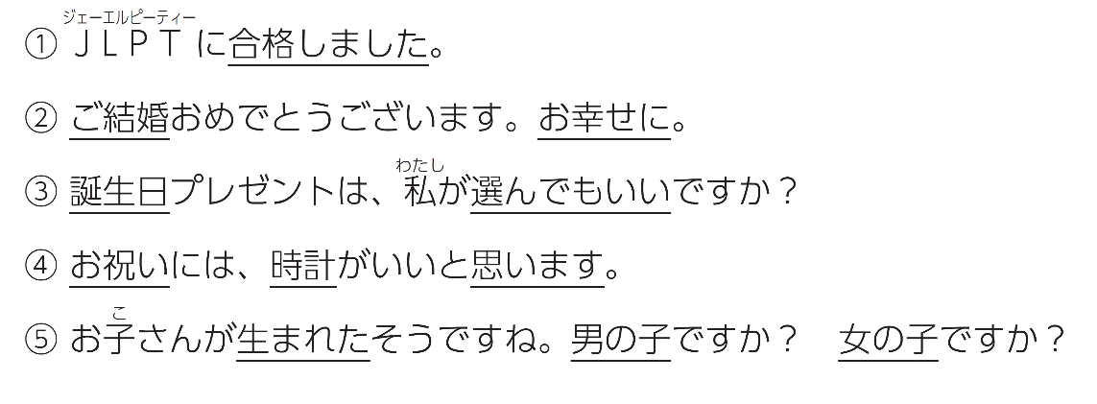

Slide 49
